Slide 1

TÜBİTAK 2209 PROJESİ
ARAŞTIRMA DEKANLIĞI
Bilimsel Araştırma Projeleri Koordinatörlüğü

Slide 2

PROJENİN BAŞLAMA VE BİTİŞ TARİHİ NEDİR?
Proje/desteğin başlangıç tarihi değerlendirme sonuçlarının açıklandığı tarihtir.
Destek bitiş tarihi, destek karar tarihini takip eden 12’nci ayın sonudur.
ÖRNEĞİN;
Başlangıç : 01.01.2023
Bitiş : 01.01.2024

Slide 3
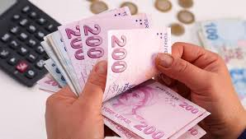
DESTEK MİKTARI HANGİ HESABA YATIRILMAKTADIR?
Destek kararı sonrası destek miktarı, proje yürütücüsü adına açılmış ARBİS sisteminde onaylamış olduğunuz İBAN numarasına aktarım gerçekleştirilecektir.
2209-B projelerinde başvuru sırasında beyan edilen sanayi kuruluşundan alınacak ‘sanayi onay yazısı’nın sisteme yüklendikten sonra destek miktarının aktarımı gerçekleştirilecektir.

Slide 4
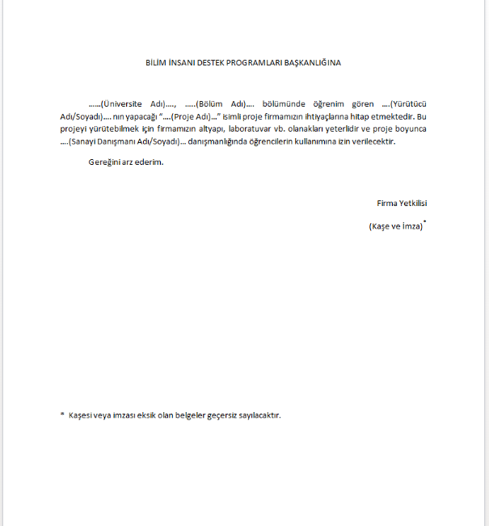
‘SANAYİ KURULUŞU ONAY YAZISI’ ÖRNEĞİ

Slide 5

DESTEĞİ NASIL KULLANABİLİRİZ?
Proje başvurusu esnasında sunulan bütçe kalemleri için makine/teçhizat-demirbaş, sarf malzemesi, seyahat, hizmet alımı vb. giderler için harcamalar gerçekleştirebilir.
Projede belirtmeyen bütçeler için harcama gerçekleştirilemez.

Slide 6
DESTEĞİ NASIL KULLANABİLİRİZ?
Şehir içi ulaşımda sadece taksi faturası ya da akaryakıt fişi geçerlidir. Otobüs kartı dolum fişleri veya makbuzları geçerli değildir.
Projeyi gerçekleştirebilmek için yapılan şehirler arası ulaşımdaki otobüs, tren ve uçak biletleri geçerlidir. Ancak, kongre katılımı için yapılacak ulaşım harcamaları destek kapsamında değildir.
Yeme, içme, konaklama gibi harcamalara ait faturalar destek kapsamında olmadığından geçersiz sayılacaktır.
Kongre/konferans katılım ücretleri, makale-yayın başvuru ücretleri ve patent masrafları destek kapsamında değildir.

Slide 7
ALINACAK MAKİNE/TEÇHİZAT VE DEMİRBAŞLARIN ÜNİVERSİTEYE KAYIT EDİLMESİ
Makine/teçhizat-demirbaş malzeme alınması durumunda üniversite demirbaşına kaydı yapılmalıdır.
Makine/teçhizat-demirbaş kaydı için öğrencisi olduğunuz fakültenin mali işler biriminde ‘Taşınır Kayıt Kontrol Yetkilisi’ ile iletişime geçilmelidir.
Makine/teçhizat-demirbaş kaydı proje danışmanının üzerine kayıt/zimmet edilir. Proje bitiminde kayıt/zimmet edilen makine/teçhizat-demirbaşlar danışman üzerinden kaydı silinip fakültenin ortak alanına kayıt edilir.

Slide 8
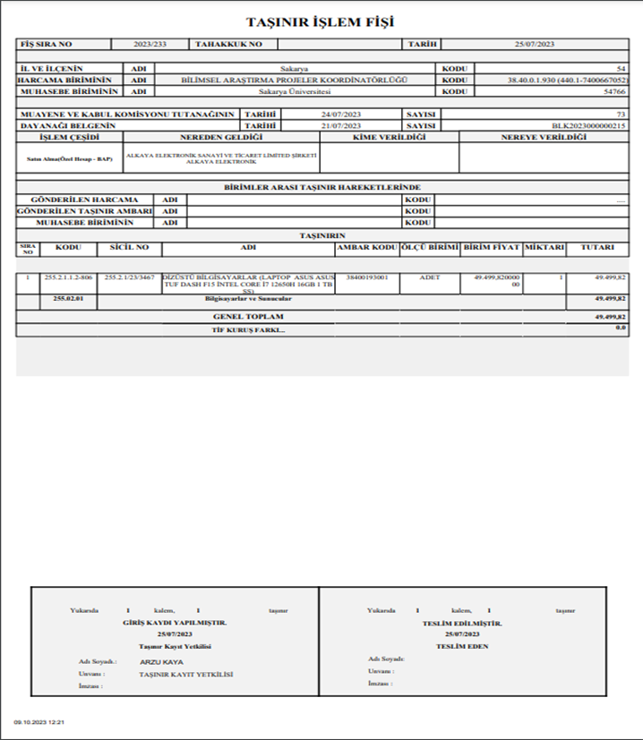
ÖRNEK TAŞINIR İŞLEM FİŞİ

Slide 9
FATURA İŞLEMLERİ NASIL YAPILIR?
Faturaların destek başlangıç tarihi ve sonrasına ait olması gerekmektedir.
Proje kapsamında yapılan harcamalar fatura ile belgelendirilmelidir.
Faturalar yürütücü öğrenci ya da proje ortakları adına kesilmelidir.
Fatura üzerinde; proje yürütücüsü veya ortaklarına ait ‘Ad Soyadı’ (kısaltma olmadan tam isim olarak), TCKN (Türkiye Cumhuriyeti Kimlik Numarası) veya VKN (Vergi Kimlik Numarası) yer almalıdır.
Üzerinde isim bulunmayan fiş dökümleri (bütçede var ise akaryakıt fişleri hariç) geçersiz harcama sayılır ve iadesi talep edilir.

Slide 10
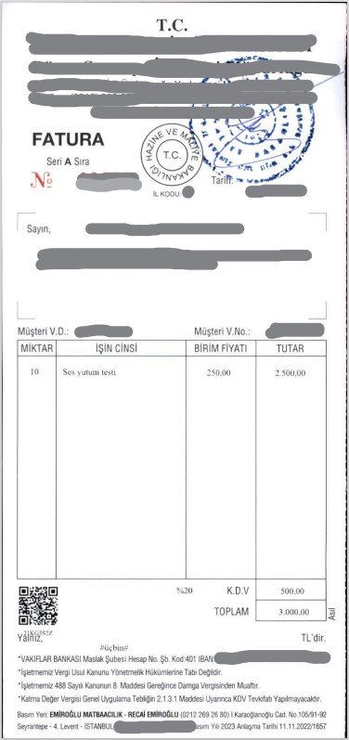
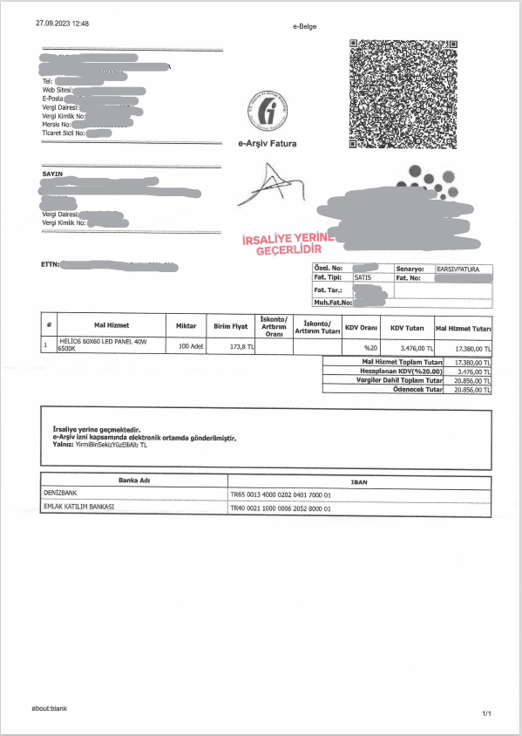
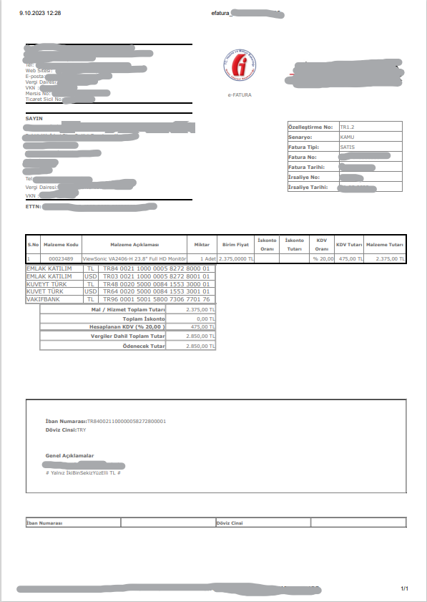
FATURA ÖRNEKLERİ
Fatura, matbu ya da e-fatura olarak da alınabilir.

Slide 11
KALAN TUTARLARIN İADESİ HANGİ HESABA YATIRILIR?
Belgelendirilmeyen ya da kullanılmayan-artan destek tutarları, iade için aşağıda belirtilen TÜBİTAK hesabına yatırılmalıdır.
TÜBİTAK BANKA HESABI BİLGİSİ (TL)
Hesap adı: TÜBİTAK STRATEJİ GELİŞTİRME DAİRE BAŞKANLIĞI
Banka Adı ve Şube: VAKIFBANK ATATÜRK BULVARI ŞUBESİ
IBAN No: TR49 0001 5001 5800 7290 1092 35

Slide 12
e-BİDEB SİSTEMİNE HANGİ BELGELER YÜKLENMELİDİR?
Destek sahipleri, destek karar tarihini takip eden en geç 12 ay içerisinde (proje süresi içerisinde);
*harcama belgeleri (e-fatura, e-arşiv fatura, matbu fatura),
*varsa makine/teçhizat-demirbaş (taşınır işlem fişi) kayıt fişi,
*varsa iade dekontu,
*ve sonuç raporlarını
e-BİDEB sistemine yüklemelidir.

Slide 13
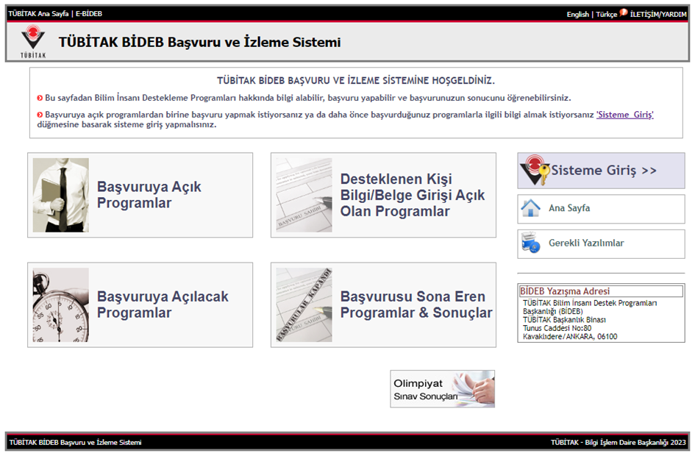
E-BİDEB BİLGİ GİRİŞ EKRANI
https://ebideb.tubitak.gov.tr/giris.htm

Slide 14
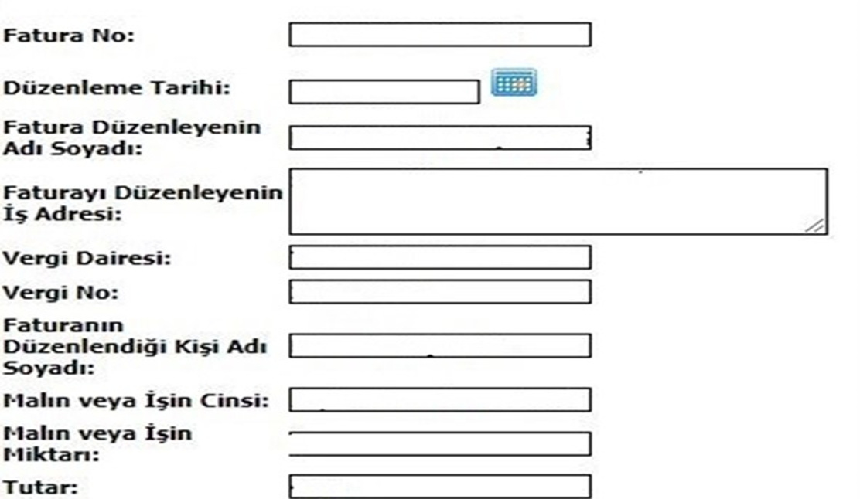
FATURA BİLGİ GİRİŞ EKRANI
Malın veya İşin Cinsi; faturada geçen alınan mal/malzeme/hizmetin adlarıdır. (Örneğin; tablet, bilgisayar, vb.)
Malın veya İşin Miktarı; 1 adet, 3 kutu, 500 gr, 2,5 lt vb. ölçü birimleri ve birim adetleridir.
Diğer istenen bilgiler fatura üzerinde yer almaktadır.
Fatura bilgileri girişi esnasında, iade dekontunun sisteme yüklenmesi istenecektir.

Slide 15
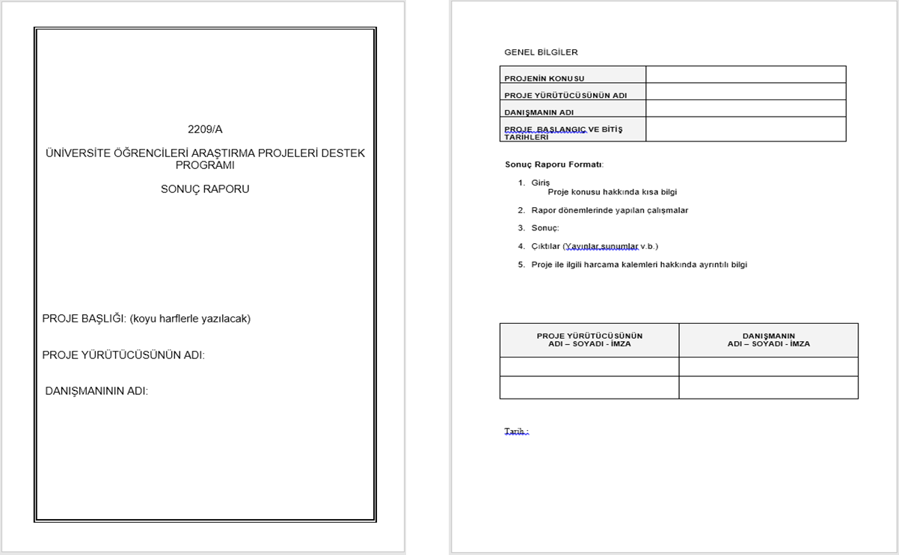
2209 – A SONUÇ RAPORU
https://www.tubitak.gov.tr/sites/default/files/4000/2209-a_sonuc_raporu_formati.docx

Slide 16
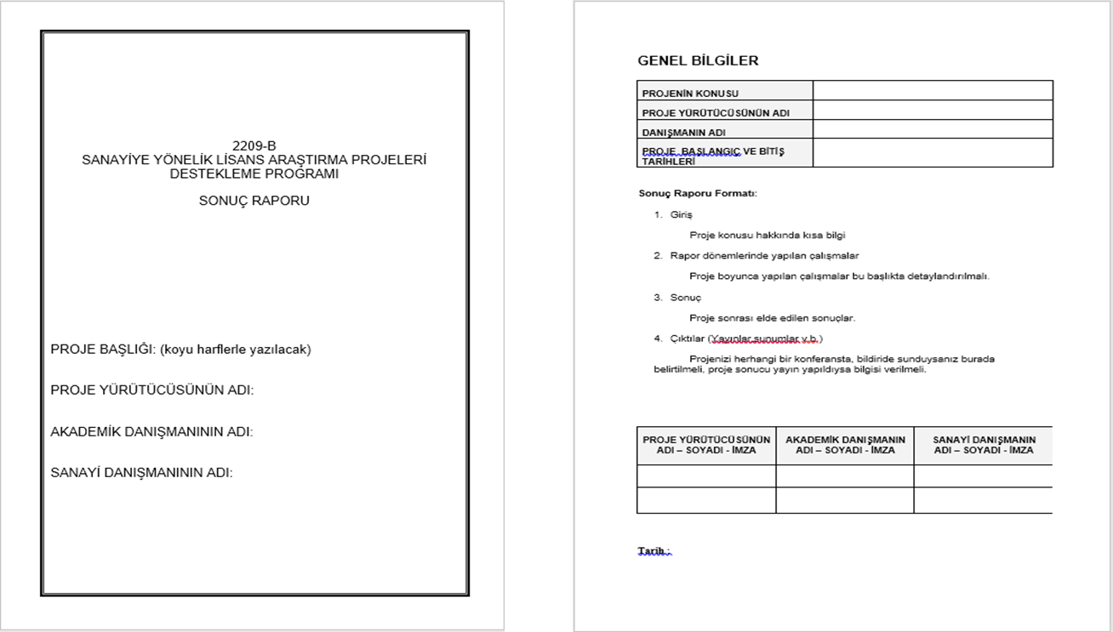
2209-B SONUÇ RAPORU
https://www.tubitak.gov.tr/sites/default/files/4000/2209-b_sonuc_raporu_ornegi.docx

Slide 17
BİLGİ ALMAK VE SORULARINIZ İÇİN;
Proje başvurusu, değerlendirme, ödeme, raporlama ve sonuçlandırma gibi konularda sorularınız veya sorunlarınız için TÜBİTAK'ın e-posta adresine yazabilirsiniz ya da TÜBİTAK’ı arayabilirsiniz.
e-posta : [bideb2209a@tubitak.gov.tr]
[bideb2209b@tubitak.gov.tr]
Telefon: 444 66 90

Slide 18
SAKARYA ÜNİVERSİTESİ
Araştırma Dekanlığı
ardek.sakarya.edu.tr
ardek@sakarya.edu.tr
Bilimsel Araştırma Projeleri Koordinatörlüğü
bapk.sakarya.edu.tr
bapk@sakarya.edu.tr

